Slide 1

项目三
视觉的影像传达
视觉营销从入门到精通（微课版）

Slide 2
CONTENTS
目 录
拍摄的前期准备
3.1
选择拍摄环境和器材
3.2
认识对焦和曝光
3.3
拍摄商品图片
3.4
拍摄商品视频
3.5

Slide 3
重点、难点
教学重点
  构建体现视觉感的拍摄环境
  通过布光方式体现视觉观感
教学难点
  如何通过拍摄环境和布光方式体现视觉观感

Slide 4
本节导读
俗话说“工欲善其事，必先利其器”，只有对相机、三脚架与闪光灯等器材有一定的了解和认识，并对拍摄环境和布光方式进行了解后，才能找到视觉展示点， 让视觉呈现得更加完美。本小节将分别对选择拍摄相机、了解辅助摄影器材、构建拍摄环境、精确布光方式和清洁与摆放商品等知识进行介绍。

Slide 5
3.2.1 选择适合商品拍摄的相机
强劲的微距功能
相机要有手动设置功能（M手动模式）
要有外接闪光灯的热靴插槽
选择合适的感光元件（CCD）
镜头的选择

Slide 6
3.2.2 了解辅助摄影器材
遮光罩
静物台
三脚架
柔光箱
￥
闪光灯
无线引闪器
反光伞
反光板
背景纸

Slide 7
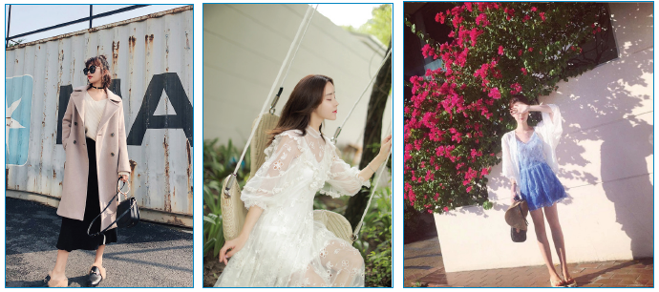
3.2.3 构建体现视觉感的拍摄环境
1．构建户外拍摄环境
一张具有视觉效果的图片，不单单是要模特和服装漂亮，还需要选择一个好的拍摄环境。若要构建户外拍摄环境，需要将背景、光线和拍摄手法相结合。如拍摄时尚、前卫的服装可选择商业气氛浓厚的闹市区、商场、酒吧作为背景，而像自然清新的森女系服装则可选择森林、草地等作为背景，使其展现清新自然的感觉。

Slide 8
3.2.3 构建体现视觉感的拍摄环境
1．构建户外拍摄环境
在拍摄时还需要注意一些禁忌问题，下面分别进行介绍。
忌阳光直射
忌逆光时人物站在水泥地上拍照
忌采用高速片
忌逆光直冲镜头
忌人物与有色环境过近
忌忽视滤光镜
忌胡乱补光

Slide 9
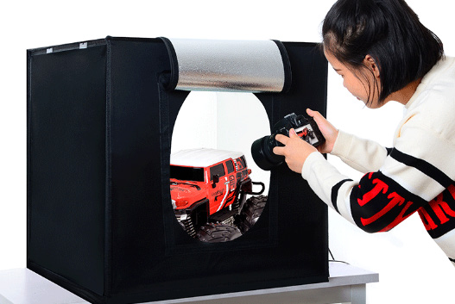
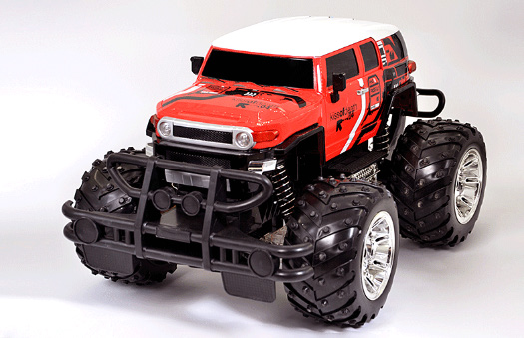
3.2.3 构建体现视觉感的拍摄环境
2．构建室内拍摄环境
小件商品的拍摄环境：小件商品适合在单纯的环境里进行拍摄。

Slide 10
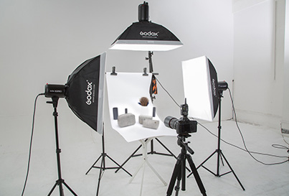
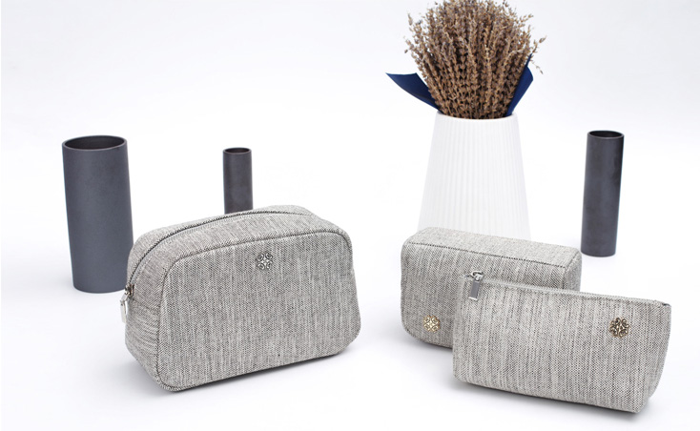
3.2.3 构建体现视觉感的拍摄环境
2．构建室内拍摄环境
大件商品的室内拍摄环境：大件商品进行室内拍摄时，尽量选择整洁且单色的背景，拍摄的画面中最好不要出现其他不相关的物体。

Slide 11
3.2.4 通过布光方式体现视觉观感
正面两侧布光
单侧45°角的不均衡布光
后方布光
两侧45°角布光
前后交叉布光

Slide 12
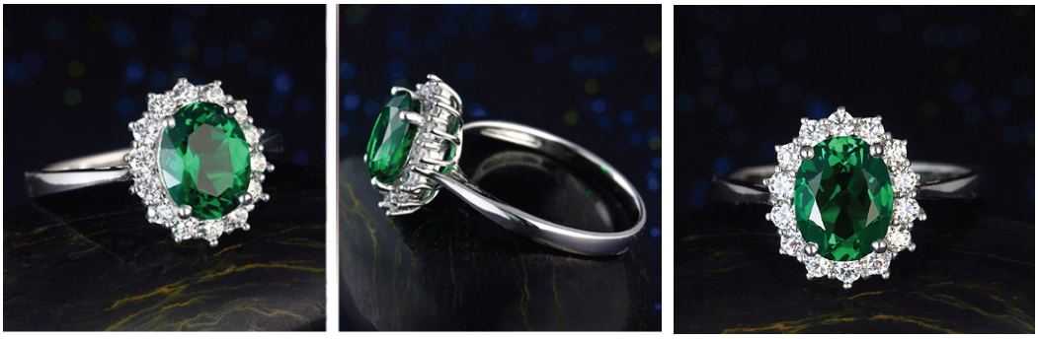

3.2.5 清洁与摆放商品展现真实感观
拍摄前需要先擦拭商品，保证商品表明没有污迹或指纹，其次，通过二次设计和美化商品的外部曲线，使其具有一种独特的设计感与美感，也可以从不同角度拍摄商品，特别是对于不同的商品来说，有些商品的正面好看，有些商品的侧面好看，因此，要从最能体现商品美感和特色的角度进行拍摄，选择最能打动客户的角度来展现商品。

Slide 13
3.2.6 任务实训及考核
序号 | 任务描述 | 任务要求
1 | 对陶瓷茶杯进行布光，查看哪种布光方 式最适合进行拍摄，并尝试其他布光方 式的展现效果 | 掌握不同的布光方式，并学习布光 方法
2 | 与同学进行协同合作，在户外拍摄一组 连衣裙商品图片，查看拍摄中的问题 | 掌握辅助器材的使用方法，并了解户 外拍摄的相关知识进行掌握

Slide 14
3.2.6 任务实训及考核
序号 | 任务描述 | 任务要求
3 | 在电子商城选购一款单反相机，该相机要适合商品图片的拍摄，并且要具备广角性能好的特点 | 掌握选购相机的方法
4 | 现在需要拍摄一组太阳眼镜图片，在拍摄前对其进行清洁和摆放，使其相关展现更加美观，再使用选购的相机进行拍摄 | 掌握对商品进行清洁与摆放的方法

Slide 15
3.2.6 任务实训及考核
序号 | 任务描述 | 分值（100分） | 说明
1 | 简述哪种相机更适合拍摄商品图片
2 | 列举拍摄的辅助摄影器材有哪些
3 | 简述构建室内拍摄环境和户外拍摄环境的方法
4 | 简述布光方式和摆放商品的方法

Slide 16

祝：学有所成！
视觉营销从入门到精通（微课版）

